Slide 1
CSCST Csatorna

Slide 2
CSCST csatorna tagjai
Csipkés Bence: PPT, kezdetleges HTML, licence, költségvetés
Csongrádi Tamás: CSS, MŰSOROK, licence, költségvetés
Tulipán Simon: (Licence költségvetés)

Slide 3
Mi a mi cégünk?
A Cégünk egy olyan csatornát akar létrehozni, ahol az emberek megszavazhatják, hogy mit akarnak nézni az egyes időpontokban.
A filmeket/sorozatok részeit szünetmentesen adnánk le.
A Filmek/sorozatok végén mindig lesz 10-20 perces reklám, ez azért ilyen hosszú, hogy a filmet nyugodtan végig lehessen nézni.
A csatornánk a 112-es csatornán ingyenesen lenne elérhető.
Célunk: A TV-zés újra divatba hozása.

Slide 4
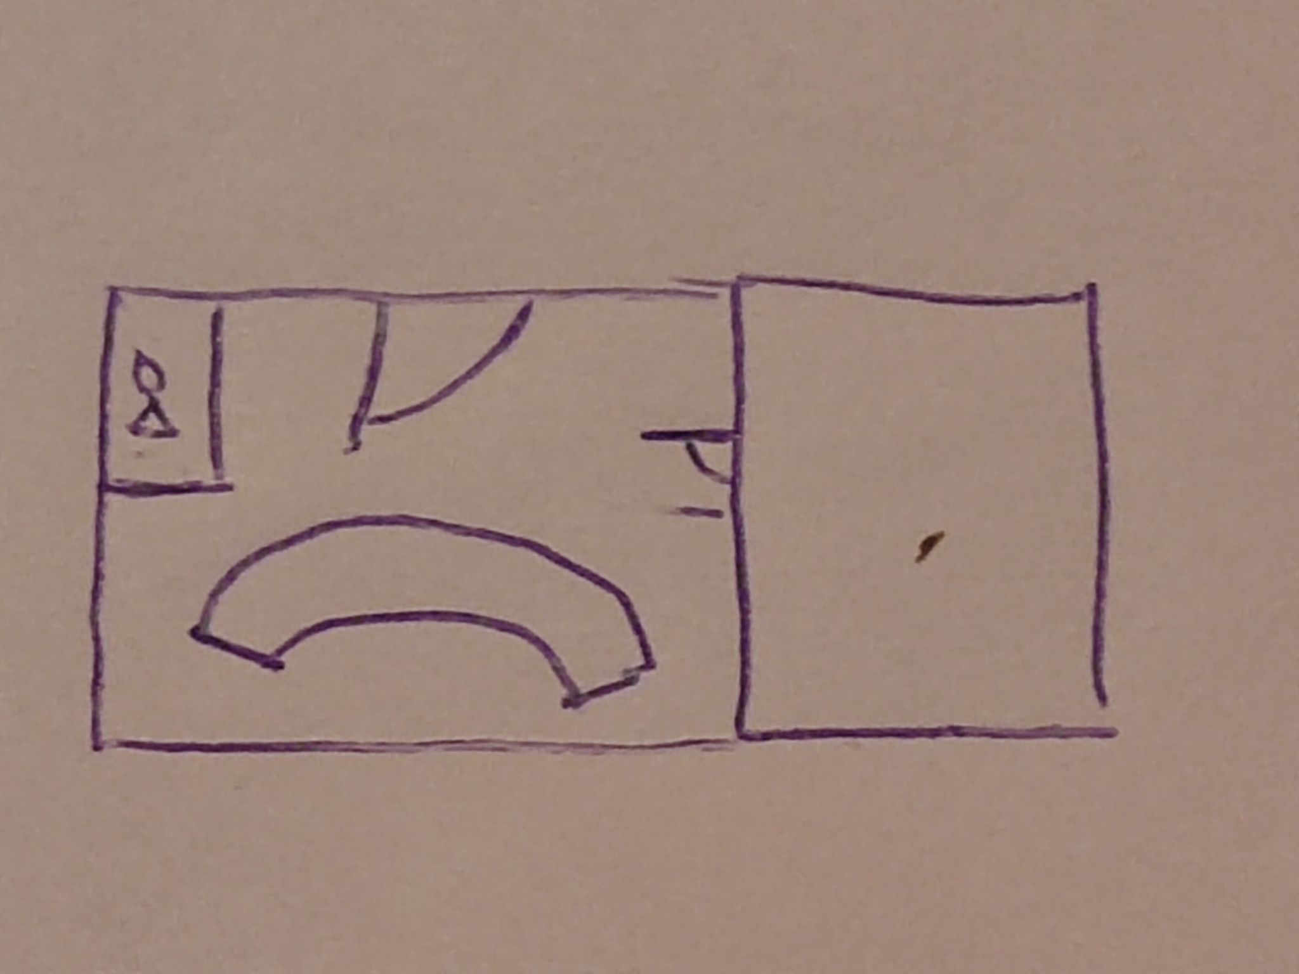
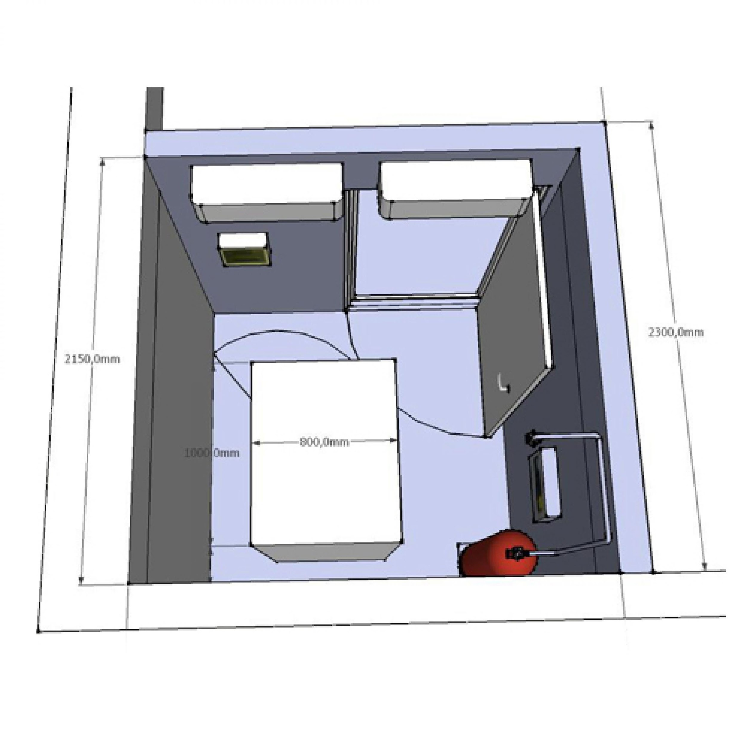
Elhelyezkedés:
Maglód Petőfi Sándor utca 12.
Havi bérlés 48.000ft
Kinézete:

Slide 5
Munkafelosztás:
Csipkés Bence: Rendszergazda
Tulipán Simon: Filmek jogainak beszerzése
Csongrádi Tamás: Műsorfelügyelő

Slide 6
Eszközök
Eszközök beszerzése
2 Rack szekrény | 22 000 Ft
2 Pach panel | 43 080 Ft
Kábelek | 5 000 Ft
2 modem | 36 080 Ft
2 router | 28 000 Ft
2 switch | 20 000 Ft
2 szünetmentes tápegység | 36 260 Ft
2 nas | 80 000 Ft
8 winchester | 240 000 Ft
2 számítógép | 600 000 Ft
Légkondícionáló | 300 000 Ft
Bútorok | 500 000 Ft
összesen | 1 910 420 Ft

Slide 7
Licencek
Licencek
Médiaszolgáltatás | 4 000 029 Ft
Frekvenciaengedély | 10 000 Ft/hó
adatvédelmi és jogi felelősség | 100 000 Ft
Szerzői jog | 2 000 000 Ft
tartalmi szerződések | 200 000 Ft
Szabadalmi jog | 500 000 Ft
összesen | 6 810 029 Ft

Slide 8
Műsoridők
7:00-8:00 anime
8:00-9:00 gyerekmese
9:00-12:00 sorozatok öregeknek
12:00-14:00 egy választott film
14:00-16:00 sorozatok
16:00-18:00 egy másik választott film
18:00-20:00 egy másik választott film
20:00-21:00 sorozatok
21:00-22:00 anime sorozat
22:00-7:00 reklámok

Slide 9
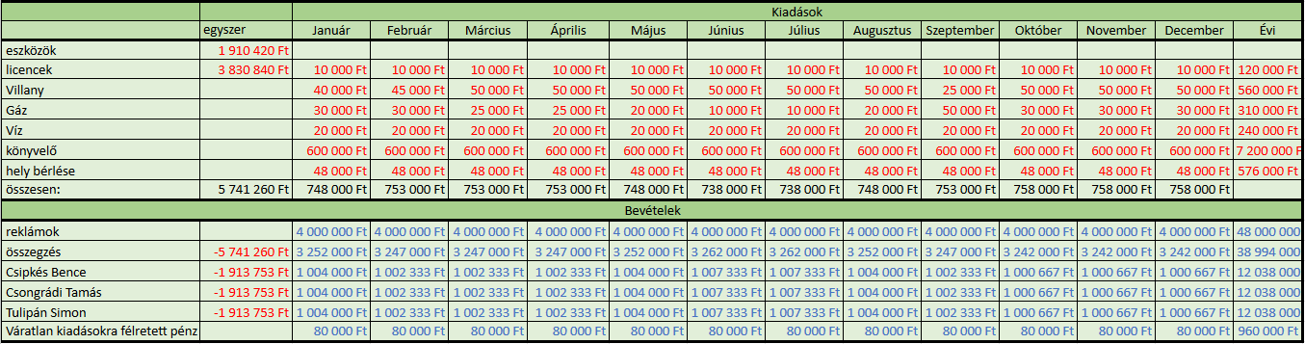
Költségvetés

Slide 10
Miért válasszanak minket?
A többség dönt
Szünetmentes
Ingyenes
Sokkal kényelmesebb

Slide 11
Weboldal:

Slide 12
Köszönjük a figyelmet

